Slide 1
Интегрированное занятие по развитию речи и лепке в подготовительной группе по теме:
«Чтение сказки К.Д. Ушинского
«Слепая лошадь»
Подготовили:
Печникова Н. Н.
Селина Е. А.,
воспитатели
п. Тазовский
2020 г.

Slide 2
Отгадай загадку
Есть листок, есть корешок,
а не куст и не цветок, Нету лап, нету рук,
а приходит в дом как друг. На колени к маме ляжет,
обо всем тебе расскажет.

Slide 3
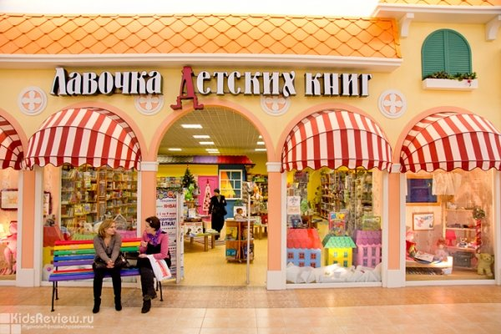
Где живут книги?
(На полках)
(В библиотеке)
(В книжном
магазине)

Slide 4
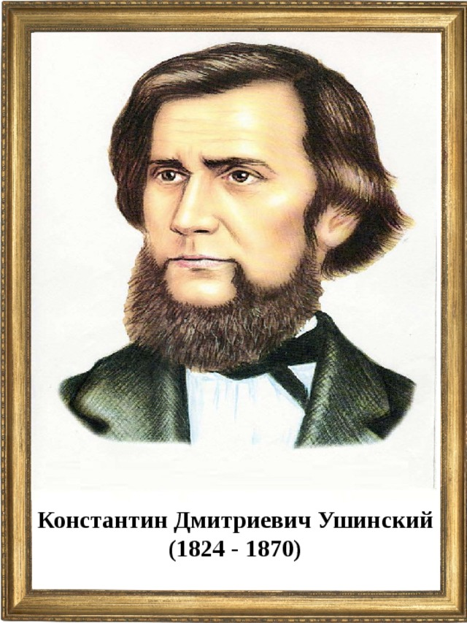
Перед вами портрет
детского писателя
К.Д.Ушинского. Посмотри
Какие интересные книги он
написал для детей.

Slide 7
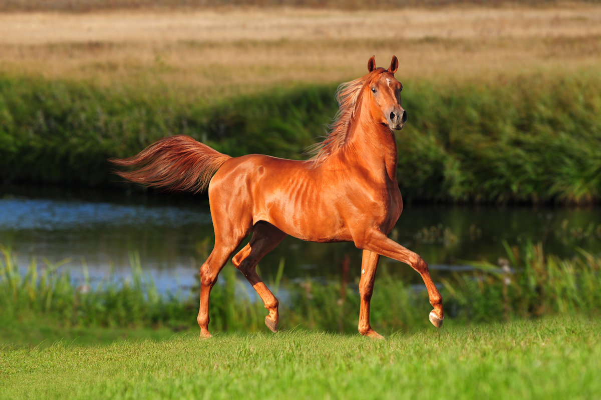
Чей там хвост и чья там грива, Словно по ветру летят? Под копытами игриво Искры яркие блестят... Проскакал – и тут же скрылся! Как сквозь землю провалился! Кто же это? Вот загадка... Это – резвая …
(Лошадь)

Slide 8
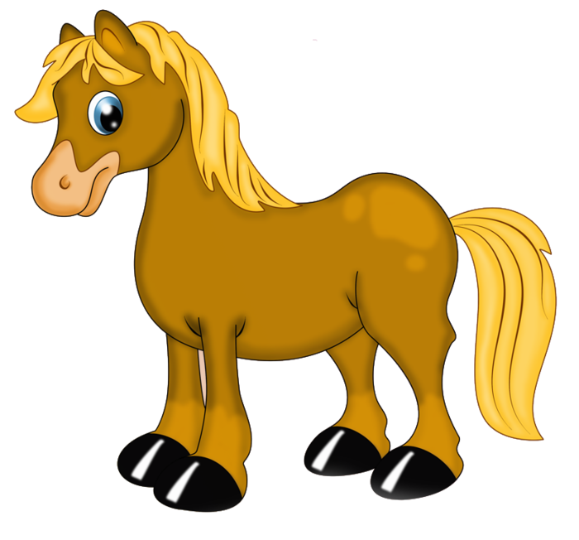
Дидактическая игра «Чье это?». Ребята, вам надо образовать
притяжательные прилагательные со словом «лошадь».
Голова (чья?)
Лошадиная голова
Морда (чья?)
Лошадиная морда
Уши (чьи?)
Лошадиные уши
Глаза (чьи?)
Лошадиные глаза
Туловище (чье?)
Лошадиное туловище
Хвост (чей?)
Лошадиный хвост
Копыта (чьи?)
Лошадиные копыта

Slide 9
Прослушайте сказку К. Д. Ушинского «Слепая лошадь»

Slide 10
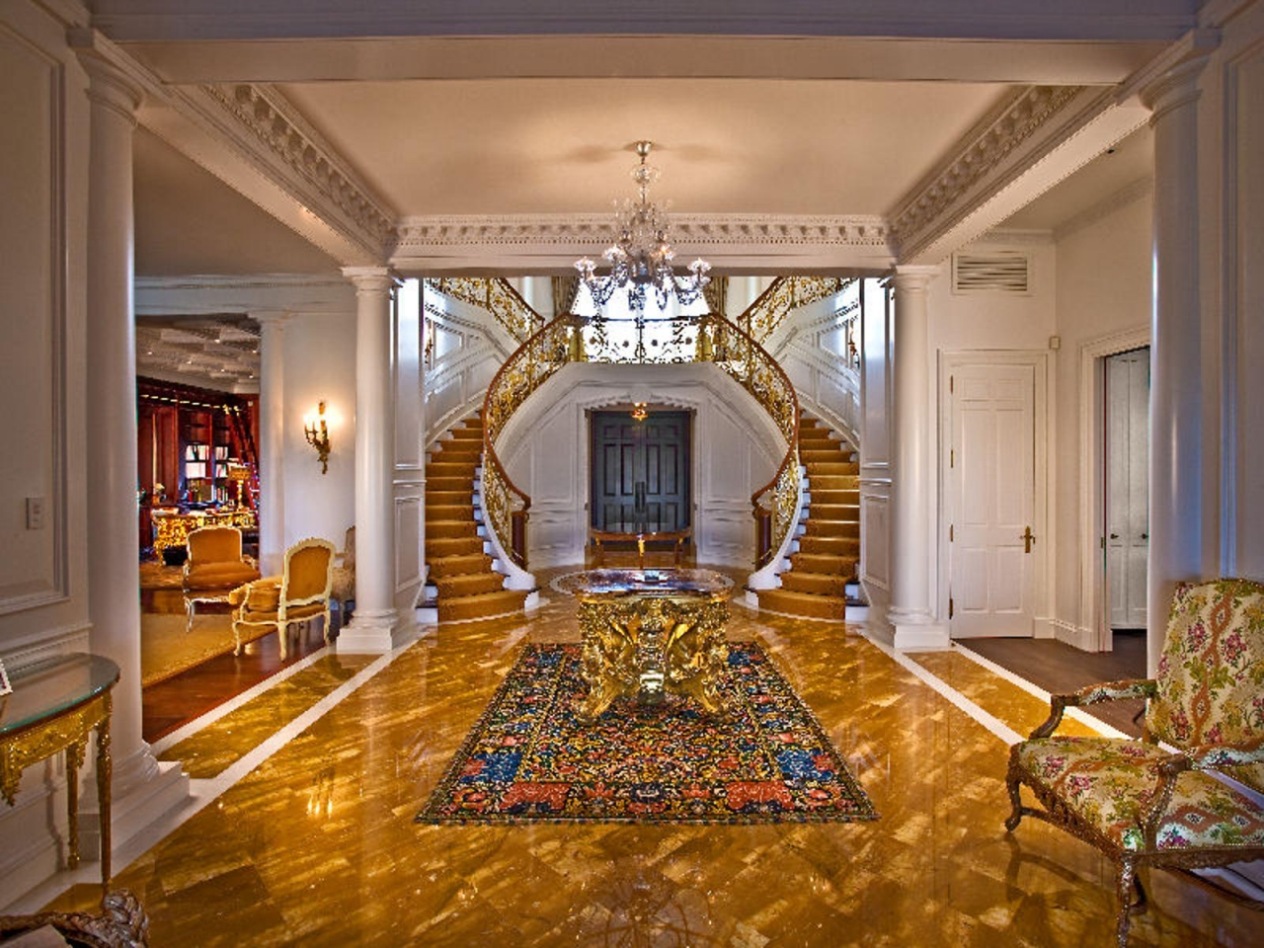
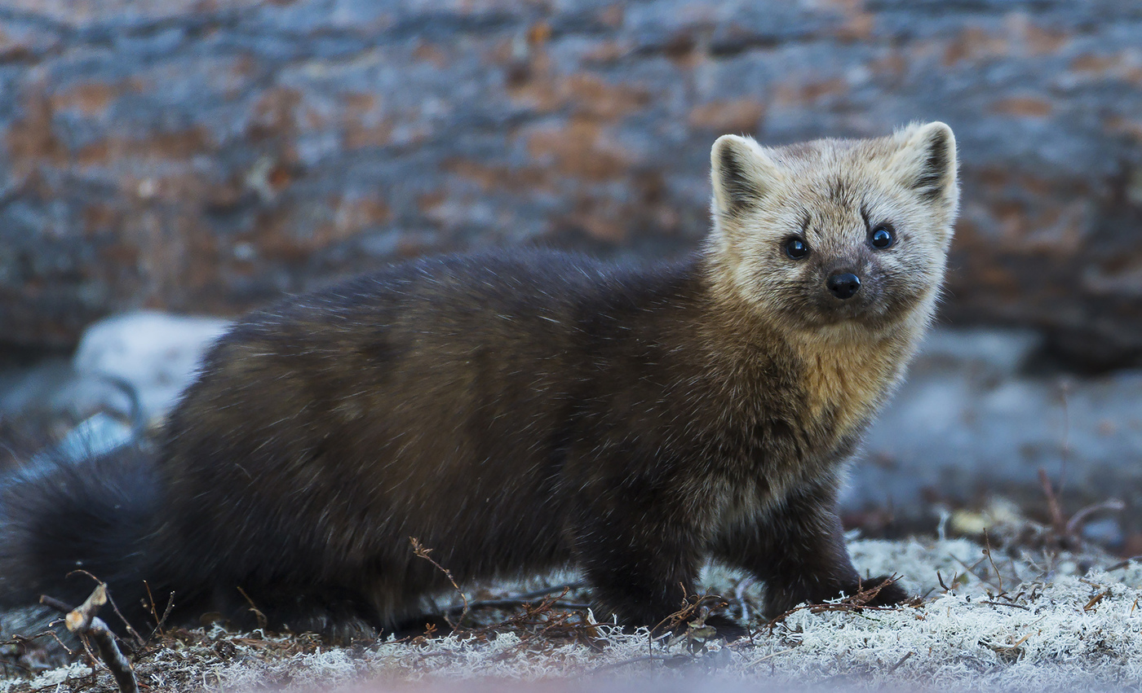
Ребята, повстречались вам какие-нибудь незнакомые слова в этом
произведении? А какие?
Роскошно –
отличающийся
роскошью,
богатством.
Соболя – мех хищного зверька (соболь).

Slide 11
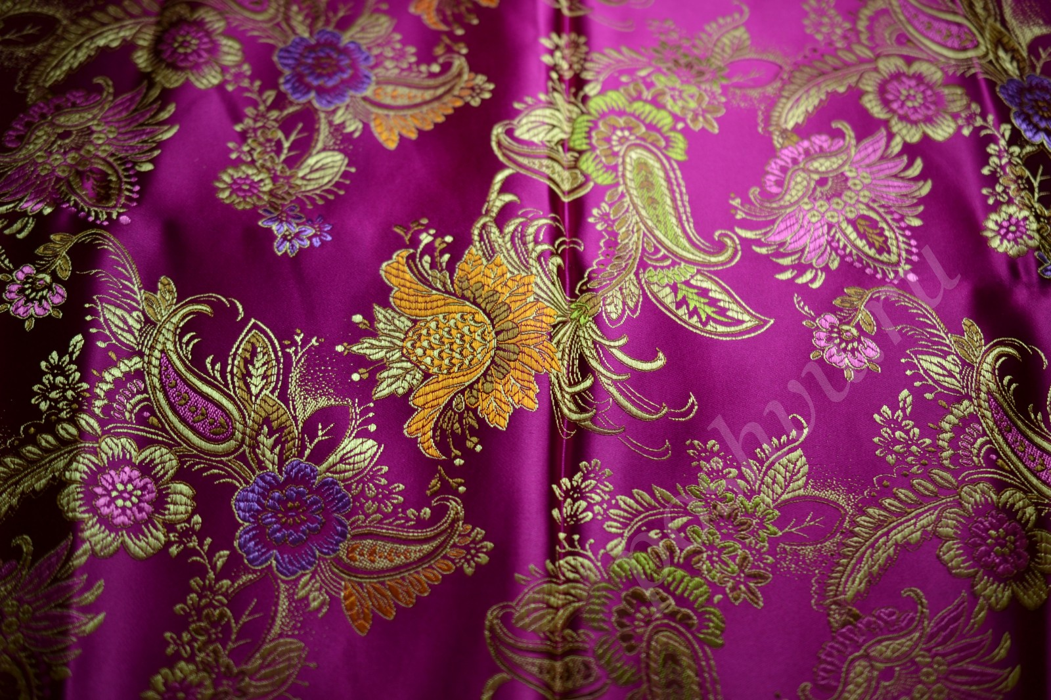
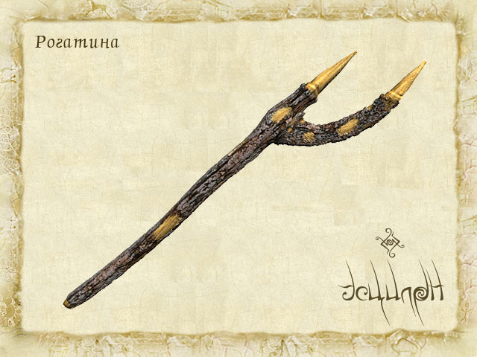
Парча - плотная узорчатая шелковая ткань с переплетающимися золотыми, серебряными нитями.
Рогатина - большая палка с развилиной на конце.

Slide 12
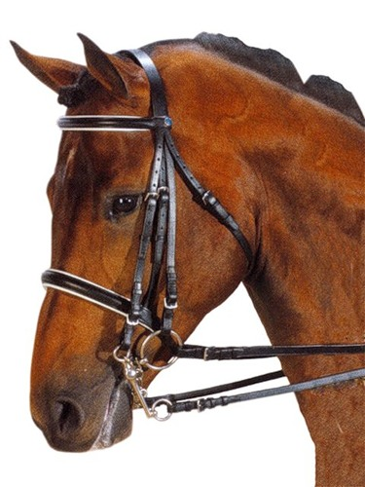
Узда - часть сбруи - ремни с удилами и поводьями, надеваемые на голову упряжного животного.
Три меры – мера – старинная русская единица ёмкости для сыпучих тел.

Slide 13
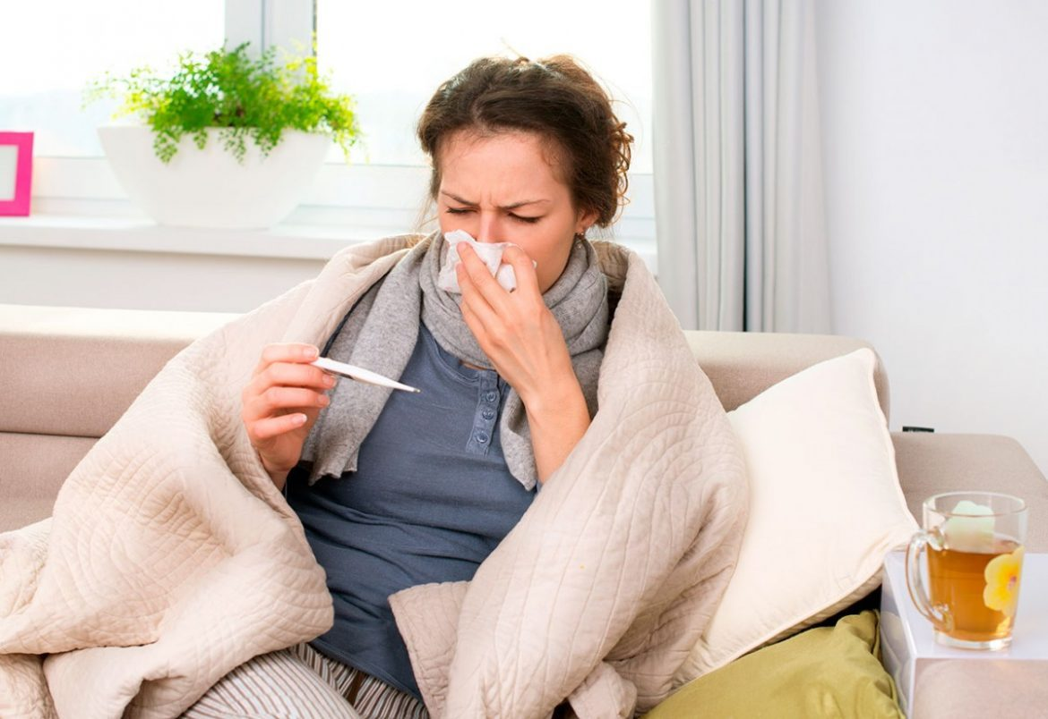
Хворать - болеть, хилеть – становиться хилым.
Осунувшаяся крыша – так говорят о человеке, который сильно похудел.

Slide 14
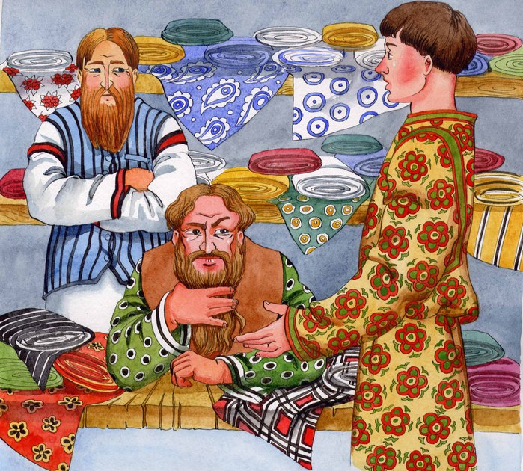
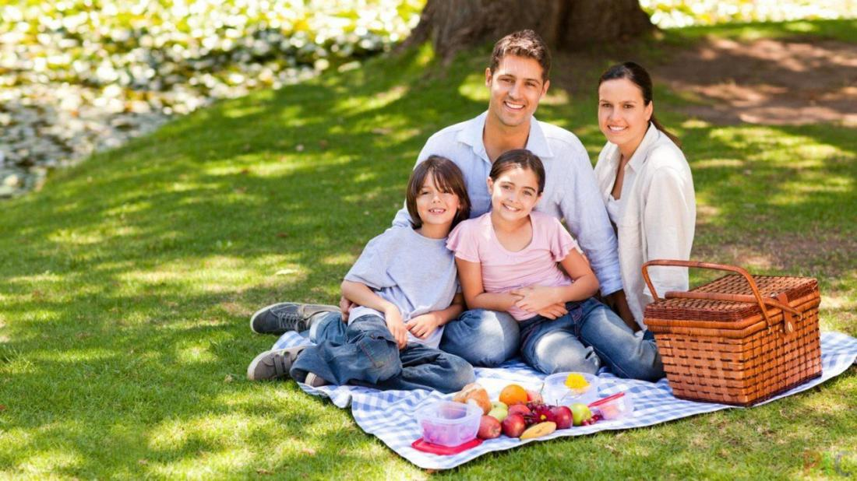
Купец – богатый торговец.
Единодушно - полное согласие во мнениях, действиях.

Slide 15
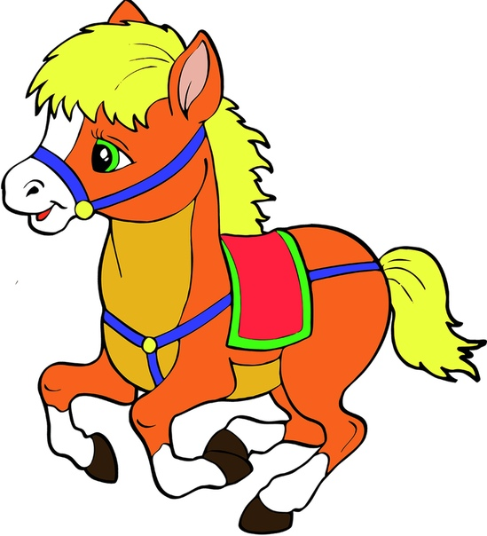
Выполни физкультминутку
Конь меня в дорогу ждет, (руки за спиной сцеплены в замок) Бьет копытом у ворот, (ритмичные поочередные поднимания согнутых в коленях ног) На ветру играет гривой Пышной, сказочно красивой, (покачивания головой, затем наклоны в стороны) Быстро на седло вскочу, Не поеду — полечу, (подскоки на месте) Цок — цок — цок, Цок — цок — цок, (руки полусогнуты в локтях перед собой) Там за дальнею рекой Помашу тебе рукой, (подскоки на месте)

Slide 16
Ответь на вопросы.
О ком эта сказка?
Кем был для Уседома Догони – Ветер?
Что однажды приключилось с купцом?
Кто спас Уседома?
Что обещал хозяин своему коню?
Сдержал Уседома свое слово?
Как получилось, что Догони-Ветер остался слепой?
Как почувствовал себя Догони-Ветер?(Одиночество).
Как вы понимаете слово «одиночество»? (Когда рядом никого нет, когда
тебе плохо и некому помочь.)
10. Чем закончилась сказка?
11. Чему научила нас эта сказка?

Slide 17
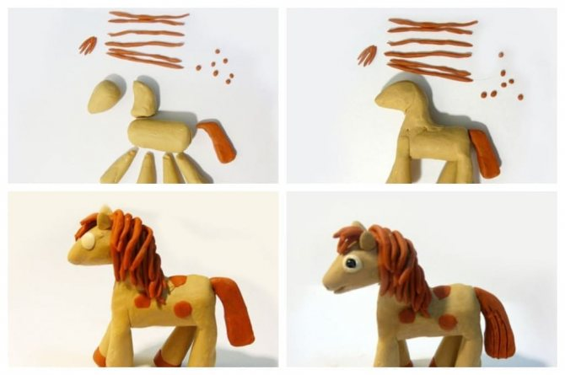
А теперь, ребята, мы предлагаем вам вылепить лошадь.

Slide 18
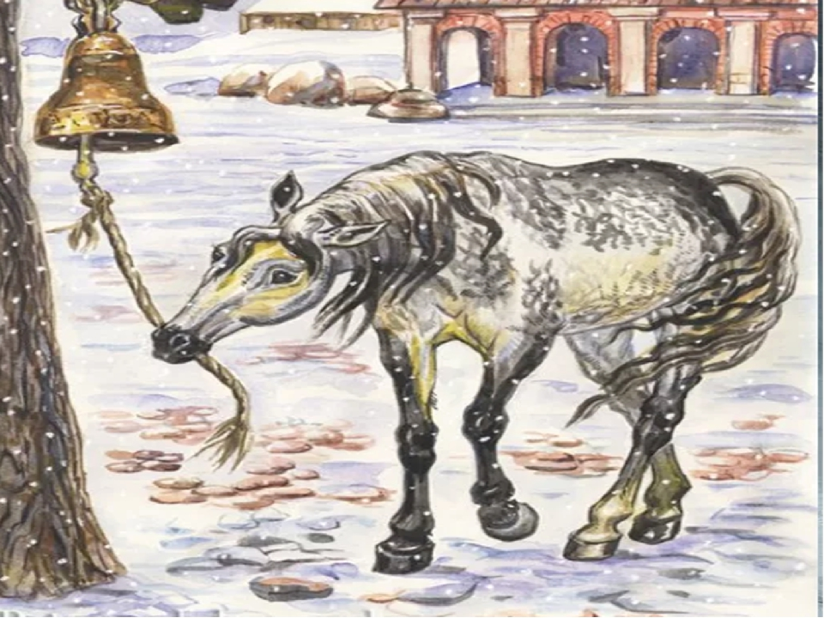
Рефлексия.
С произведением какого автора мы познакомились?
Как называется сказка?
Чему учит нас эта сказка?

Slide 19
Спасибо всем за внимание!

